Slide 1


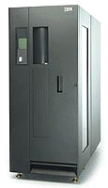




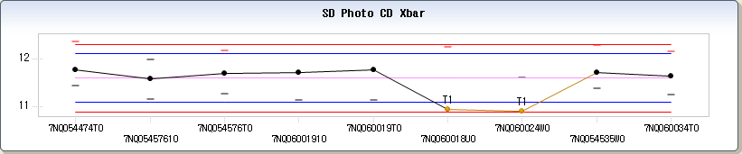





2-1) Factova SPC - “CTQ 관리 잘 하기”
Q1. Why SPC 인가요?
Q2. SPC가 무엇인가요?
Q3. SPC를 쓰면 무엇이 좋아지나요?
SPC
제품 생산하는데
문제없는 특성치인가?
실시간 이상 감지
제품의 특성
이상 통보
(SMS/Mail)
1
검사 데이터/Image 자동 수집
- 현장 방문을 하지 않고 필요한 정보 취득 가능
- 별도의 Data 가공 없이 실시간으로 검사 현황 확인 가능
높이?
온도?
Data 시각화
?
통합관제
MES
2
실시간 이상감지
- Interlock 기능을 통한 자동 투입 금지
- 실시간 알람 통보를 통한 빠른 조치 (불량률 감소 및 품질 향상)
제품특성치
측정값
두께?
길이?
조치 등록
OCAP
Data
저장소
Image
저장소
알람 해제
조치내용
3
안정적인 공정 운영
- 관리선 Revision 기능으로 안정적인 공정 품질 확보
- 공정능력 향상을 위해 공정능력(Cp), 공정능력지수(Cpk) 산출
계측기
표준통신사양서
제품 특성치를 Graph로 한눈에 확인하니 문제점 파악이 용이하네!!
자동 투입 금지
관리선 이탈로 이상판단
생산설비
계측기
검사기
검사/계측 설비 데이터 표준화 및 정합성 검증
검사 Defect 좌표 및 Image 시각화
SPC 통계적 기법에 따른 Rule 기반의 실시간 이상감지
- Western Electric Rules
관리선 자동 Revision 기능 및 공정능력지수를 통한 공정관리
Critical 이상 발생시 원인설비/제품 Interlock
유관시스템과의 연계(MES,OCAP) 및 Action Plan에 따른 조치
“모든 검사/계측기 데이터와 이미지를 실시간으로 조회 할 수 있어 업무시간도 단축되고, 실시간으로 이상감지까지 할 수 있으니 업무효율이 향상 되었습니다. “
- 이상 발생 판단 기준 (Western Electric Rules)
(1) T1 : ±3σ 를 벗어남
(2) T2 : 연속된 6점이 중심선의 한쪽에 나타나며, 그 6점의 평균이 중심선으로부터
Spec 공차(USL-CL 또는 CL-LSL)의 30% 이상 벗어남
(3) T3 : 연속된 6점이 상승 또는 하강 경향
●
●
●
(8) T8 : 연속된 8점이 ±1σ에 나타나지 않고 중심선의 한쪽이나 양쪽에 나타남
(9) T9 : 연속된 6점이 ±2σ와 ±3σ 사이에 나타남
전지 L사 연구원
“SPC를 통해 공정/설비 이상을 실시간으로 감지하여 품질이 향상 되었습니다. ….”
“검사데이터가 필요한데 검사기에 데이터가 남아있을까?”
“검사기 Maker별로 데이터가 다 다른데 어떻게 취합하지…”
“지난번 고객 미팅 때 고객사에서 공정관리에 SPC 적용이 되어있지 않으면, 절대 우리 제품을 구매하지 않겠다고 했어. “
디스플레이 L사
연구원
이상감지
대상선정
이상발생 조치
Process 설정
Spec/Rule
등록
실시간
이상감지
제품/설비 Interlock
CTQ 선정
OCAP
공정,설비,모델
Early Warning
실시간 검사/계측 데이터 수집 및 이상감지를 위해 SPC 필요
검사/계측설비 데이터표준화
실시간 이상감지 & Interlock
검사/측정설비 데이터 및 이미지 실시간 조회로 업무 자동화
시스템에 의한 자동 이상 감지로 관리 업무 효율화
원인설비 이상 근본원인조치
1) 클라우드 기반 창고 관리 시스템 제공 중

